Slide 1
PALMA WIELKANOCNA
ŚWIETLICOWY KONKURS DLA KLAS I - VIII

Slide 2
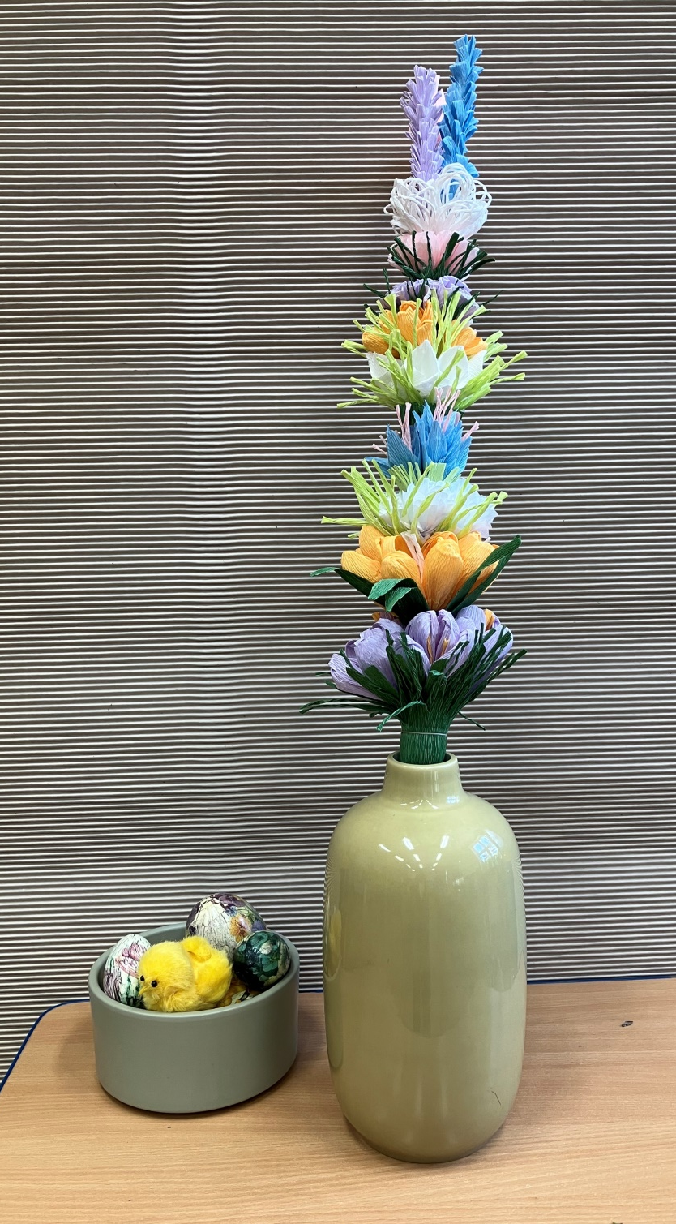
Gabriela D.
Klasa Ia

Slide 3
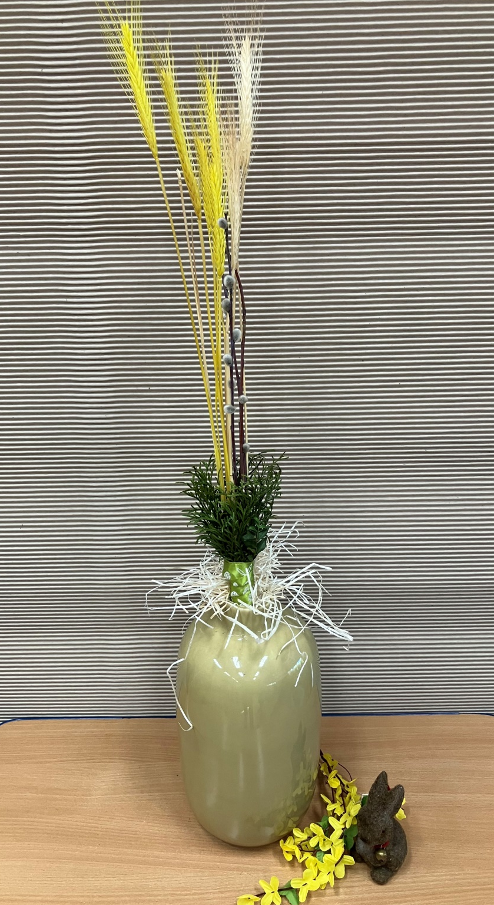
Wojciech B. klasa Ib

Slide 4
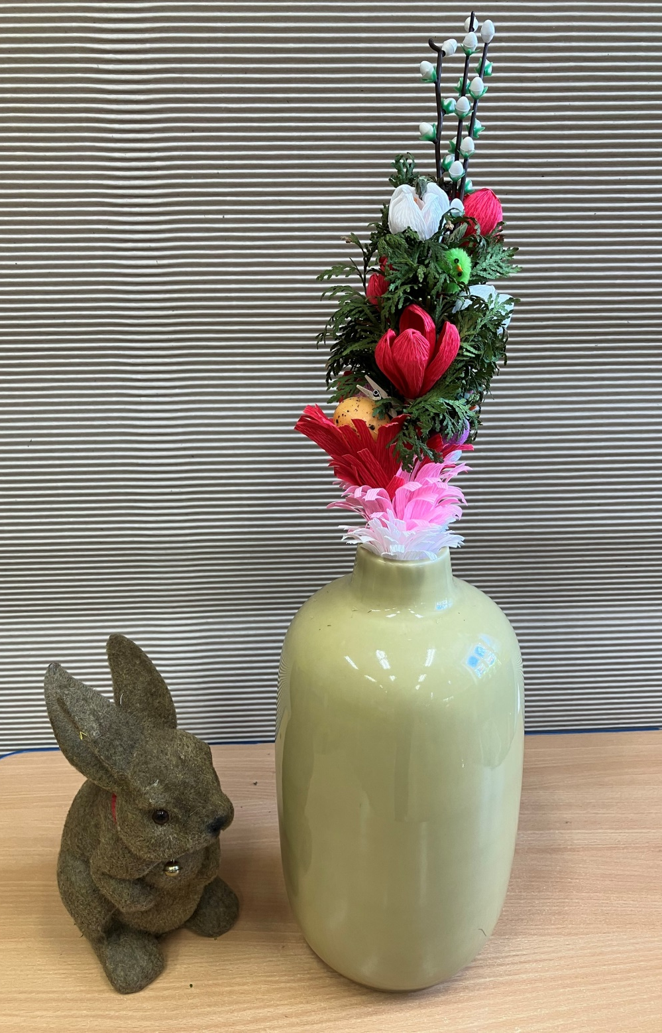
Michalina S. klasa Ic

Slide 5
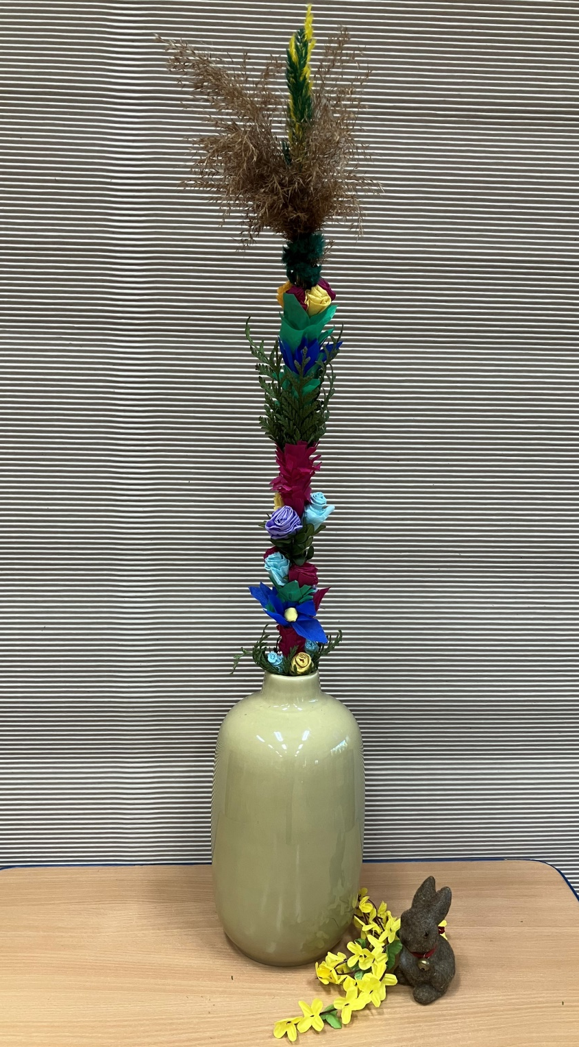
Maciej G. klasa IIa

Slide 6
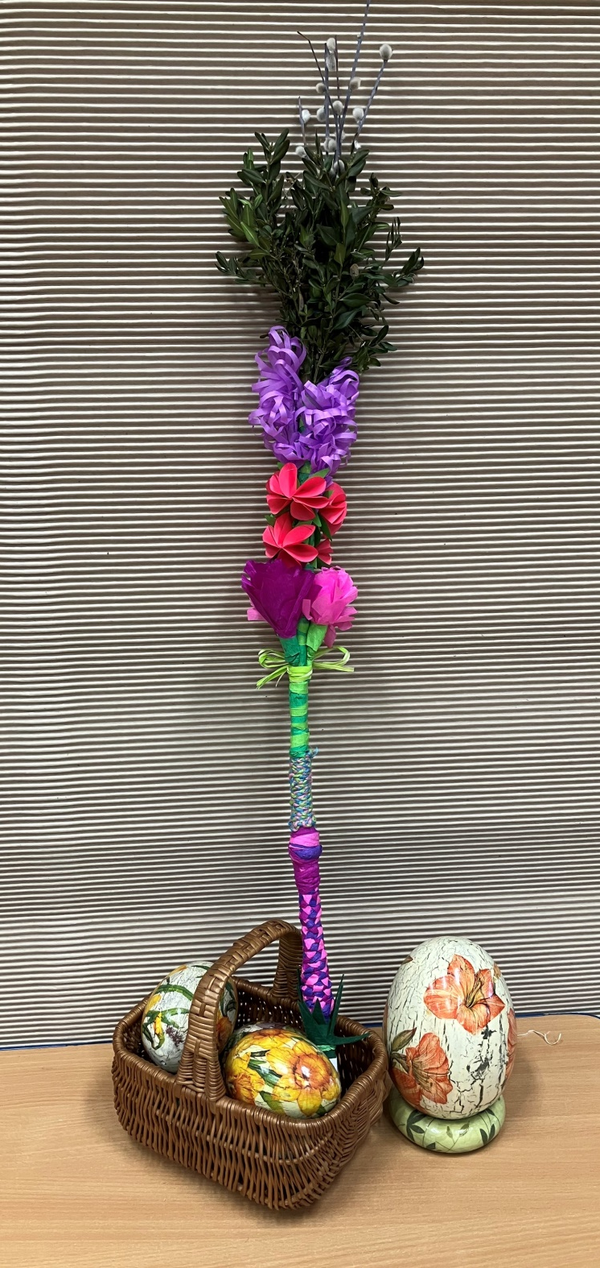
Julia K.
Klasa IIa

Slide 7
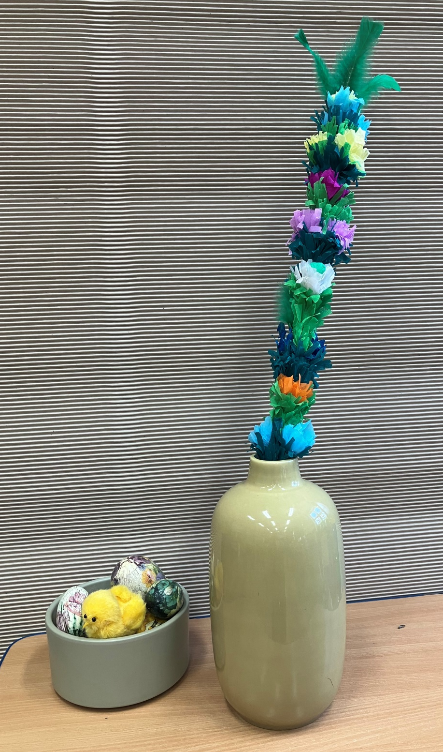
Barbara K.
Klasa IIb

Slide 8
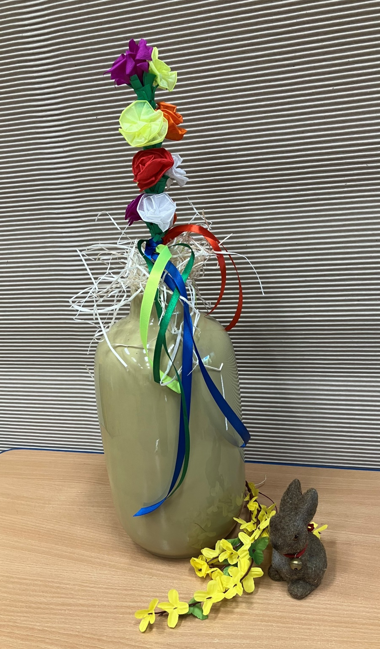
Franciszek Ś.
Klasa IIb

Slide 9
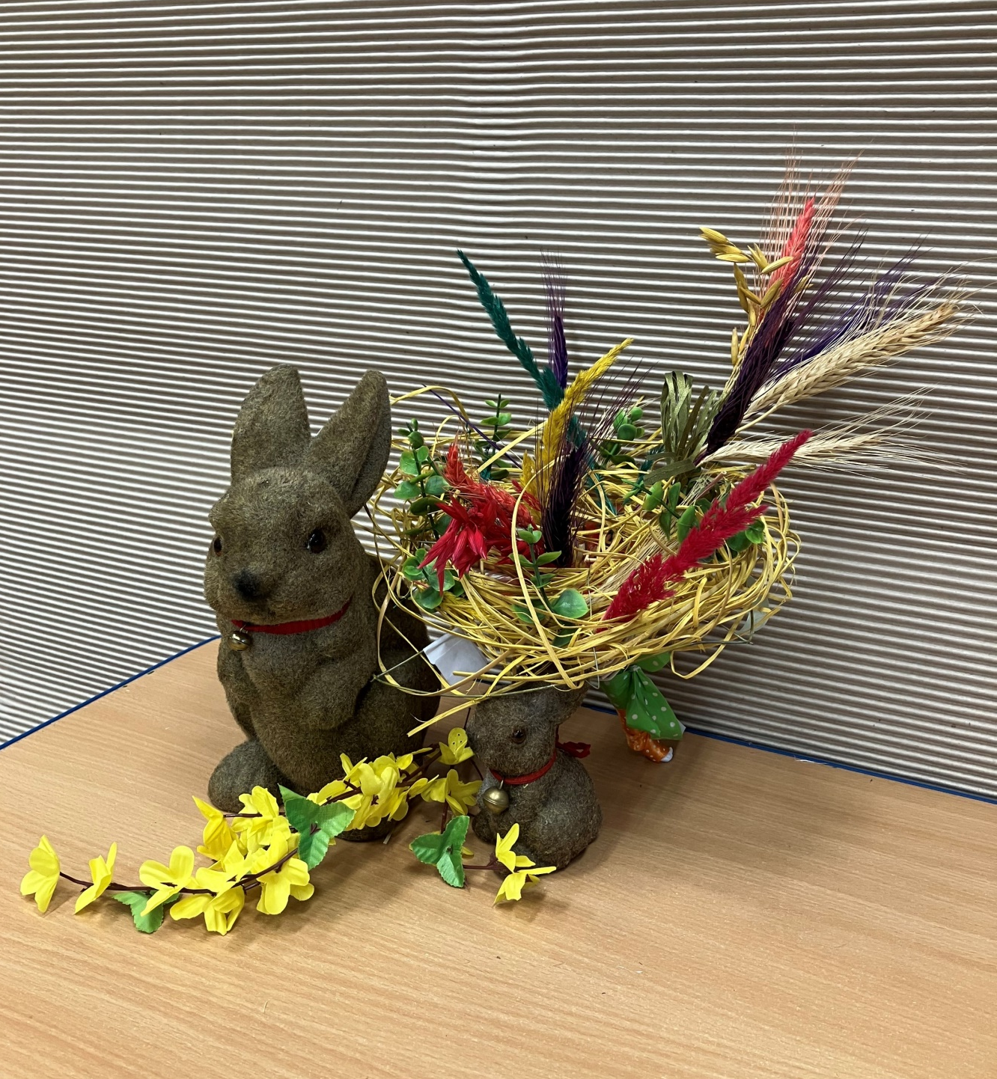
Amelia R. klasa IIc

Slide 10
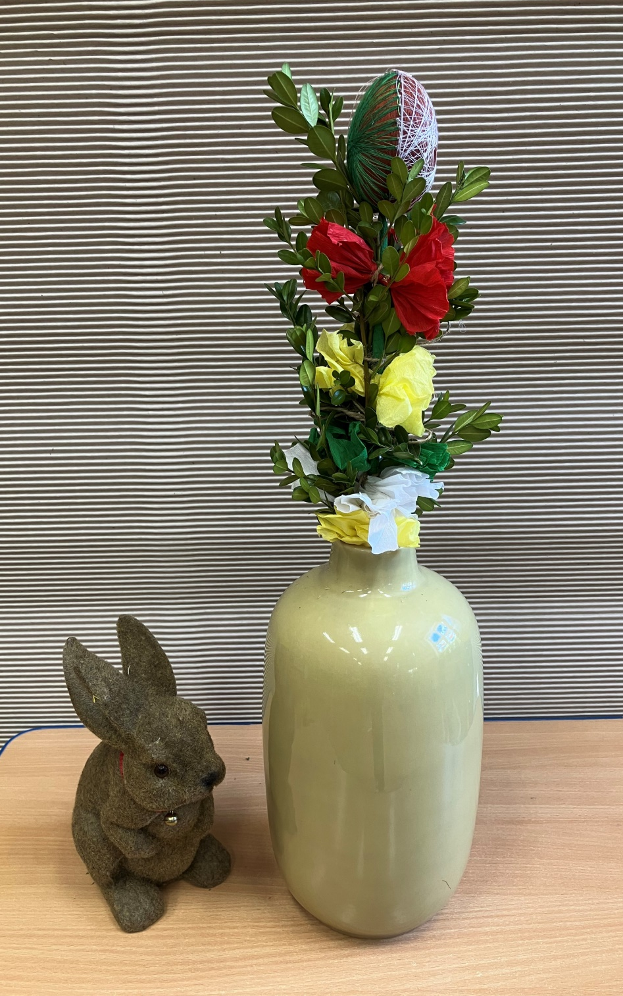
Hanna S.
Kasa IIIb

Slide 11
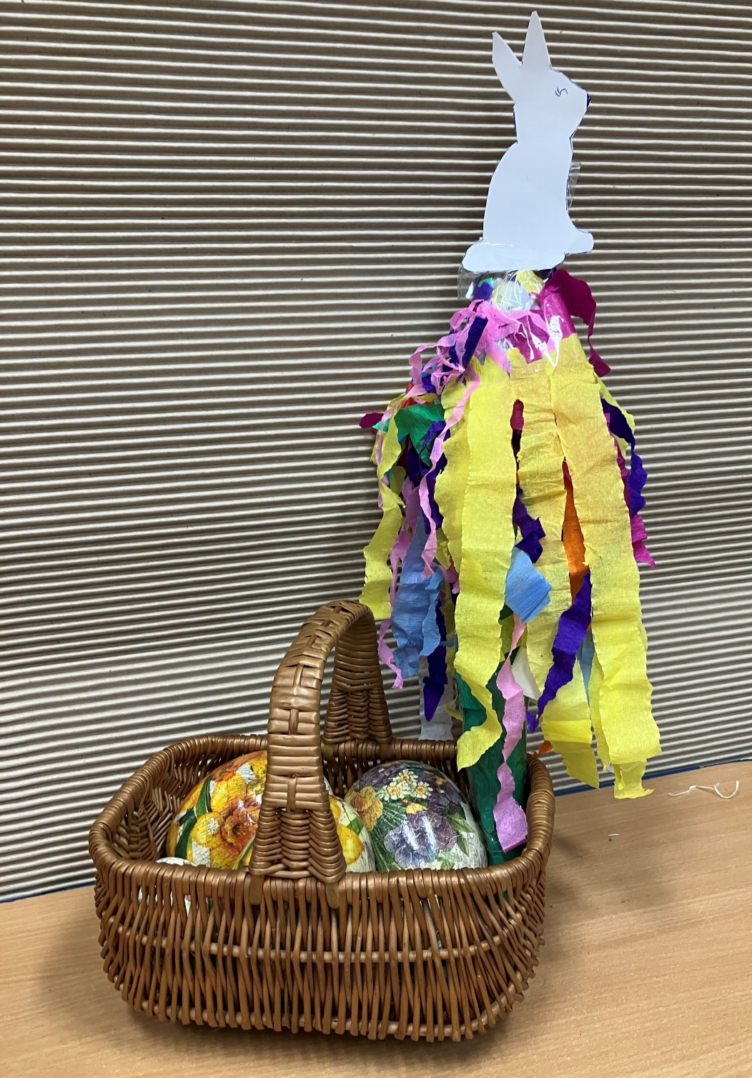
Pola K. klasa IIIb

Slide 12
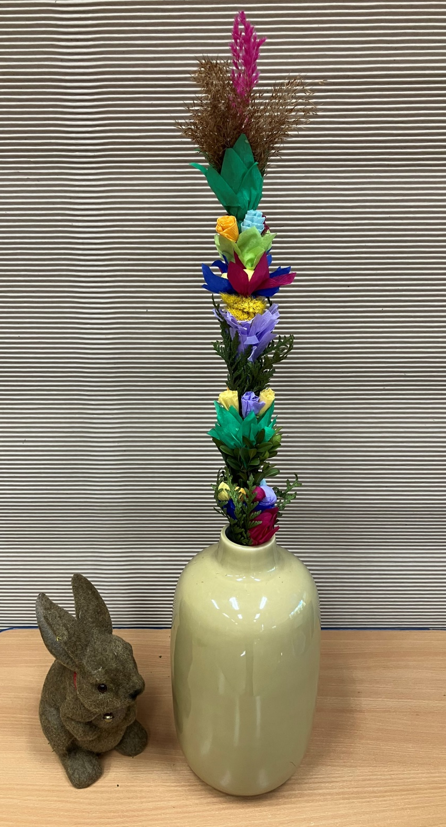
Lena G. klasa IIIc

Slide 13
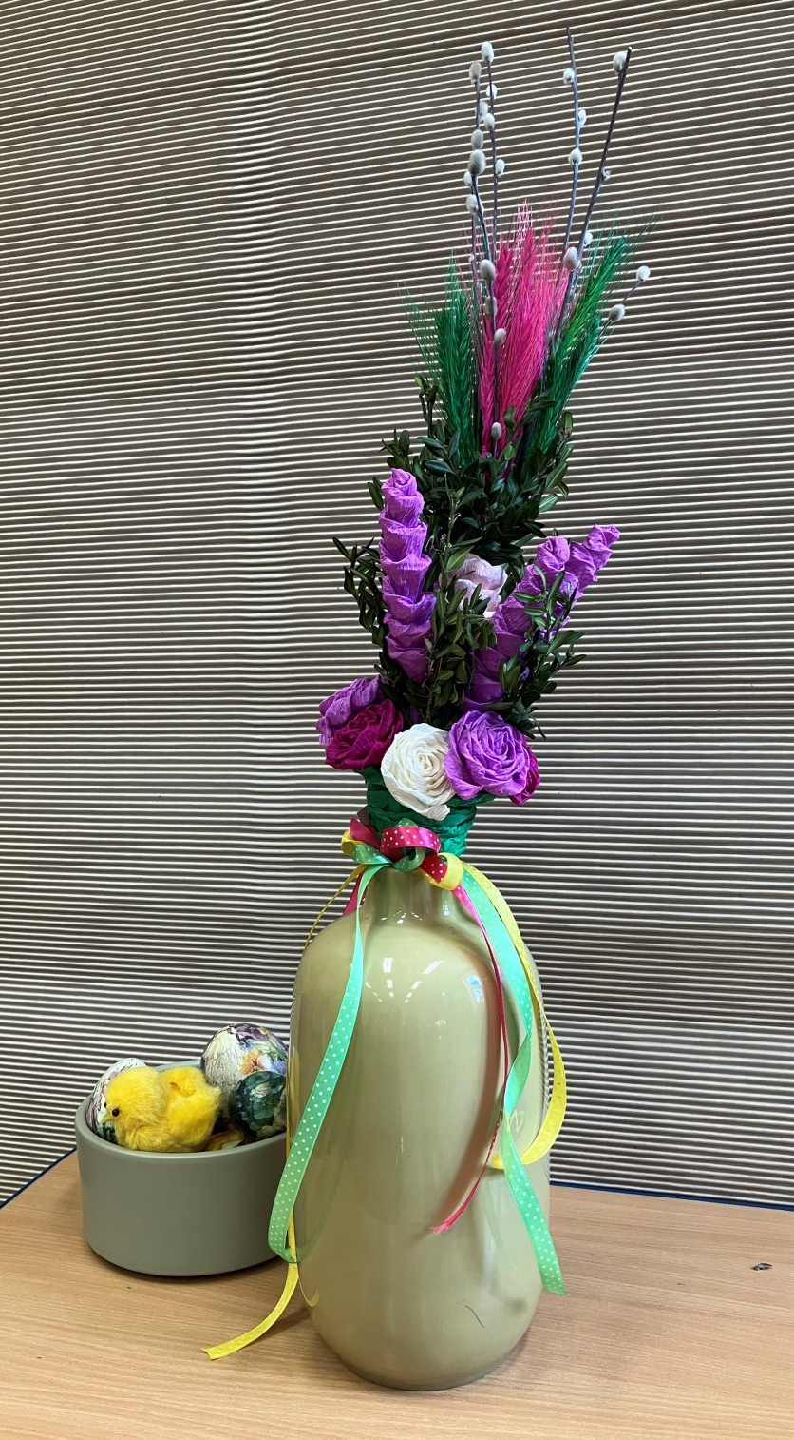
Gabriela O. klasa IVa

Slide 14
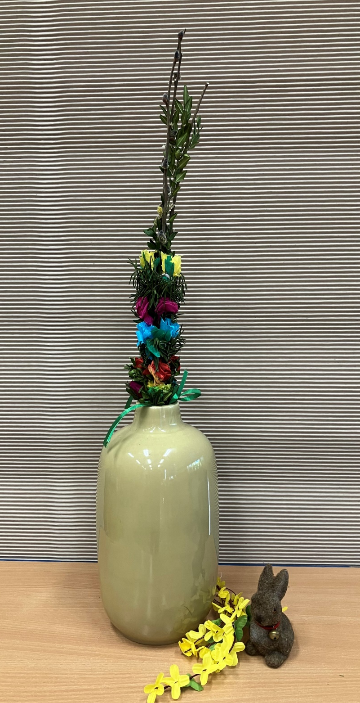
Lena K.
Klasa Va

Slide 15
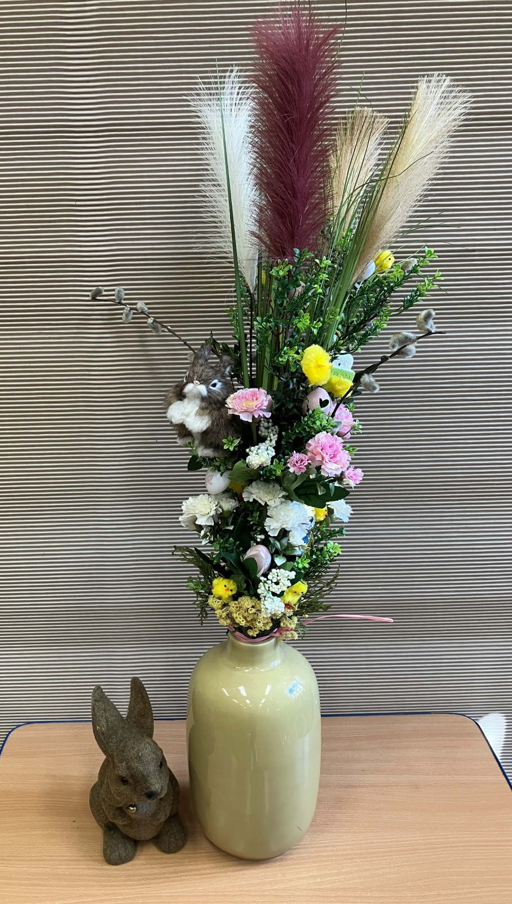
Maja S.
Klasa Vb

Slide 16
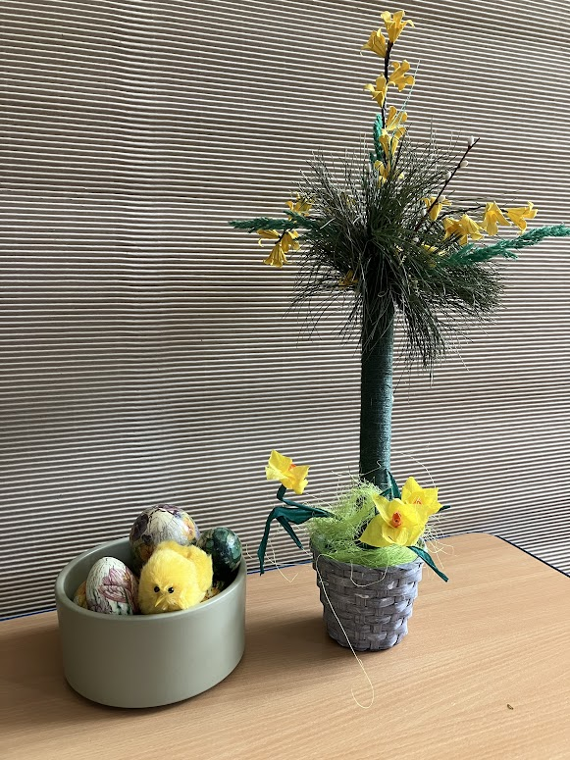
Wiktoria O. klasa VIIIb

